Slide 1


FORME DI COPRODUCTION NELLA GESTIONE DELLE ATTIVITA’ MANUTENTIVE DEGLI ALLOGGI ABITATI
Proposta per un progetto sperimentale di autorecupero

Slide 2
INDICE
1. Descrizione e definizione del progetto, dell’obiettivo
e delle motivazioni.
2. Ambito normativo di riferimento.
3. Dati quantitativi relativi alla attività manutentiva sugli alloggi: scenario attuale.
4. Descrizione del progetto:
4.1 Tipologie di interventi autorizzabili
4.2 Modalità di autorizzazione
4.3 Modalità di accertamento
4.4 Modalità di rimborso
5. Attori da coinvolgere
6. Proposta di modifica normativa
Note su eventuali zone di ombra del progetto in termini
di sicurezza.
8. Conclusione

Slide 3

1. DESCRIZIONE E DEFINIZIONE DEL PROGETTO:
OBIETTIVO E MOTIVAZIONI
In attuazione dell'articolo 117 della Costituzione e dell'articolo 10 dello Statuto, la Regione Piemonte riconosce e promuove il diritto all'abitazione mediante politiche territoriali e abitative tese ad assicurare il fabbisogno abitativo delle famiglie e delle persone meno abbienti e di particolari categorie sociali.
In risposta a questi bisogni viene costituita l’ATC, Ente pubblico di servizio, non economico, ausiliare della Regione, con competenza estesa al territorio della provincia, dotata di autonomia organizzativa, patrimoniale, amministrativa e contabile.
Per il mantenimento del patrimonio immobiliare in buono stato di funzionamento è fondamentale un’azione di costante e continua manutenzione.
Affrontare il problema della
qualità degli alloggi forniti
attraverso il coinvolgimento
degli abitanti, vuol dire
scegliere un’angolazione di
intervento differente rispetto
al passato.

Slide 4
Al fine di incentivare la partecipazione diretta degli inquilini alla gestione e al mantenimento in efficienza del patrimonio di edilizia residenziale pubblica, nonché al miglioramento della qualità dell’abitare, accanto ad una attività di coproduzione diretta a rimettere sul mercato dell’housing sociale gli immobili non assegnabili per mancanza di manutenzione, si può progettare di estendere la possibilità di autorecupero anche a coloro che abitano già in un alloggio sociale.
Partendo dal bisogno espresso sia da Atc, che dagli inquilini, con questo progetto si è tentata una riflessione operativa, che consenta di avanzare ipotesi di intervento, di natura sperimentale, per dare risposte a situazioni che potenzialmente potrebbero generare tensione ed insoddisfazione tra gli utenti.
Si tratta principalmente della difficoltà di messa in campo di azioni capillari su tutto il territorio, data la frammentazione geografica della domanda manutentiva, che limita l’intervento diretto delle imprese selezionate da Atc.
Presupposto di tale azione è la consapevolezza della centralità della responsabilità pubblica, come condizione essenziale per risposte efficaci, progettando un percorso innovativo nell’ambito di indicazioni nel campo manutentivo, peraltro, fornite in ambito regionale.

Slide 5
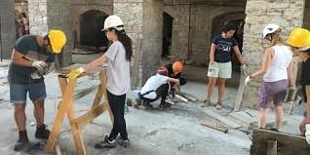
L’obiettivo, dunque, è la progettazione di un nuovo tipo di risposta che, attraverso un modello improntato a maggiore flessibilità di attuazione, accorci la distanza tra la domanda di manutenzione, le modalità ed i tempi di esecuzione, così da garantire sia la qualità degli interventi, sia una gestione più efficace del problema manutentivo.
Per iniziare il percorso che arrivi a soddisfare la domanda, creando anche consapevolezza negli abitanti rispetto al tema dell’autorecupero, occorre definire i confini tecnico-finanziari della co-produzione di interventi manutentivi e le potenzialità progettuali nei limiti dati dal contesto normativo.
Il progetto, infatti, prevede che molte manutenzioni potrebbero essere gestite in forma di autorecupero dall'assegnatario che, responsabilmente, con un intervento diretto, offrirebbe le sue capacità di gestione del bene pubblico.

Slide 6

L’attivazione della co-production permetterebbe, quindi, di migliorare l’efficacia e l’efficienza degli interventi di manutenzione, con tempi di esecuzione degli interventi da parte degli assegnatari più veloci rispetto a quelli di norma garantiti dai fornitori di ATC, che attualmente richiedono tempistiche medie non sempre compatibili con l’esigenza di rapidità espressa degli assegnatari,

Slide 7
Tale criticità si manifesta con maggiore evidenza nei comuni della Provincia di Torino, dove si è riscontrato che, soprattutto in caso di interventi di piccola entità, le imprese appaltatrici, anche se sollecitate, tardano ad intervenire, creando il disagio lamentato dall’utenza al quale Atc vuole dare risposta con questo progetto.
Il ritardo nell’esecuzione dell’intervento, dato dalla dispersione sul territorio delle richieste di piccole manutenzioni e quindi la distanza dalla Città da parte degli operatori che devono intervenire, comportano talvolta la necessità da parte di ATC di riconoscere all’impresa costi aggiuntivi, talvolta superiori al valore economico dell’opera, derivanti dal trasferimento degli operai.
Tali costi potrebbero ridursi significativamente qualora l’esecuzione degli interventi fosse gestita dagli assegnatari, previa autorizzazione di ATC, utilizzando imprese artigiane del luogo e nel rispetto della norme vigenti.

Slide 8
1.a OBIETTIVO DELL’AZIONE
Gli obiettivi del progetto sono volti al soddisfacimento di tre bisogni.
L’autorecupero:
  favorisce la capacità da parte di Atc di incidere maggiormente sul mantenimento in efficienza del proprio patrimonio immobiliare;
  incentivando la partecipazione diretta all’attività manutentiva da parte degli inquilini, consente la risposta ad un bisogno manutentivo espresso, ma ad oggi non sempre soddisfatto;
  previene costi manutentivi più elevati: se non viene eseguita correttamente la manutenzione ordinaria, i costi per il ripristino aumentano sensibilmente a causa dell’avanzamento del degrado.

Slide 9
1.b CRITICITA’ DEL PANORAMA MANUTENTIVO AD OGGI
La manutenzione ordinaria è una attività complessa, che parte spesso già perdente, alla quale sovente non si riesce ad ottemperare, lasciando inalterata l’esigenza di intervento e le conseguenti criticità.
Le cronache nazionali sono ricche di esempi: dalle buche nelle strade, agli alberi che crollano, gli autobus che bruciano, fiumi che esondano, ecc.: ATC non fa eccezione.
La filiera manutentiva ha evidenziato negli anni varie criticità, tra le quali:
  ritardo nell’esecuzione di molti interventi, anche per ragioni logistiche;
  costi elevati a causa dell’alta componente della mano d’opera, i cui costi sono incomprimibili;
  modesta qualità degli interventi eseguiti, spesso con materiali standard (es. rappezzi dei pavimenti e rivestimenti);
  Impossibilità di eseguire controlli puntuali e diffusi.

Slide 10
1.C BENEFICI ATTESI
  Attraverso la possibilità di eseguire opere di manutenzione ordinaria in autorecupero gli assegnatari possono scegliere l’impresa di fiducia a cui affidare direttamente l’esecuzione dell’intervento, secondo le modalità prescelte, pur nel rispetto degli indirizzi forniti da Atc.
  La possibilità da parte degli assegnatari di individuare direttamente il soggetto cui affidare l’opera favorirebbe le piccole imprese artigianali, che usualmente non possono partecipare agli appalti per mancanza delle necessarie qualificazioni, con riflessi positivi sul tessuto economico del territorio.
  Il vantaggio per Atc consisterebbe in un alleggerimento degli appalti di manutenzione ordinaria, attraverso l’eliminazione di parte dei minuti interventi, che spesso le imprese lasciano per ultimi, soprattutto nel caso in cui gli alloggi siano situati in comuni lontani da Torino.

Slide 11
  Pur nell’ottica di una rigorosa gestione delle risorse finanziarie messe a disposizione per tale tipologia di costi, il patrimonio di Atc godrebbe di una più puntuale manutenzione riparativa, con auspicabili benefici per il suo stato di conservazione.
  Razionalizzazione della spesa manutentiva degli interventi considerati nell’ambito di azione del progetto (aumento del numero degli interventi a parità di costi).
migliore efficacia ed efficienza
tempi di esecuzione degli interventi minori
maggiore coinvolgimento e soddisfazione degli assegnatari
razionalizzazione della spesa
introduzione nella filiera di operatori altrimenti esclusi dagli appalti

Slide 12
2. AMBITO NORMATIVO DI RIFERIMENTO
LEGGE REGIONALE 3/2010 smi
Il comma 5 dell’art. 22 bis della Legge Regionale 3/2010 prevede che: “Gli interventi di auto recupero di cui al comma 6 possono riguardare anche gli alloggi regolarmente occupati ed essere realizzati dagli assegnatari medesimi. Gli enti proprietari o gestori individuano per ciascun alloggio gli interventi indispensabili, stimano i relativi costi e i tempi di esecuzione delle opere”.
Nota tecnica esplicativa della L.R. 6/2015 del 21/12/2015
“…Gli interventi ammessi devono essere di manutenzione ordinaria (comma 1 art. 3 DPR 380/2001) e non soggetti a comunicazione al Sindaco;
Interventi per il superamento delle barriere architettoniche che non comportino la realizzazione di rampe o di ascensori esterni, ovvero di manufatti che non alterino la sagoma dell’edificio;
Il costo massimo degli interventi non può essere superiore a 7.000 €.
L’importo riconosciuto agli assegnatari per i lavori eseguiti non può essere superiore al 50% del costo sostenuto.
I lavori devono essere ascrivibili a semplici lavori di manutenzione ordinaria che non comportano lavori edili o di ingegneria civile per i quali non si configura, ne la condizione di cantiere temporaneo o mobile, ne la responsabilità del committente di cui al D.Lgs. 81/08 e s.m.i..
Occorre dare adeguata informazione e predisporre idonee forme di accompagnamento all’utenza…”.

Slide 13

Regolamento per la locazione e l’uso degli alloggi (deliberazione ATC n. 4/2018)
Interventi a carico dell’ATC (art. 6 parte):
L’esatta elencazione degli interventi a carico della proprietà e a carico dell’utenza è descritta nell’allegato “Ripartizione delle spese manutentive” che costituisce parte integrante del presente Regolamento.
Escludendo pertanto gli interventi che - per regolamento - sono già a carico degli inquilini, occorre valutare, tra quelli a carico della proprietà, quali possono essere realizzati a cura degli assegnatari in autorecupero, secondo il nuovo disposto normativo regionale.

Slide 14
3. DATI QUANTITATIVI RELATIVI ALL’ATTIVITA’ MANUTENTIVA:
SCENARIO ATTUALE
ATC gestisce 31.909 alloggi:
29.695 alloggi di proprietà di Atc e degli Enti gestiti;
2.214 unità immobiliari vendute, inserite in condomini amministrati.
Per inquadrare lo scenario attuale delle attività manutentive di Atc del Piemonte Centrale a livello quantitativo, di seguito si forniscono alcuni indicatori concernenti i valori di riferimento relativi alla dimensione numerica e territoriale degli interventi eseguiti nel triennio oggetto di osservazione.
Lo scopo ulteriore è l’analisi della tipologia di interventi manutentivi per individuare quelli maggiormente ricorrenti e, quindi, interessanti da inserire nel progetto pilota.
* Dati riferiti al 31/12/2017

Slide 15
  Per sviluppare il progetto si è esaminato lo scenario dell’ultimo triennio 2015/2017.
Il 64.67% di tale costo è rappresentato da interventi che potenzialmente potrebbero essere oggetto di autorecupero.
RIEPILOGO TOTALE
ANNO | IMPORTO | NUMERO DI INTERVENTI
COSTO TOTALE MANUTENTIVO TRIENNIO 2015-2017 | 11.457.227,67 | 16.776,00
COSTO TOTALE MANUTENTIVO RIENTRANTE NEL PROGETTO TRIENNIO 2015-2018 | 7.409.758,42 | 11.908,00
INCIDENZA PERCENTUALE DEGLI INTERVENTI RIENTRANTI NEL PROGETTO SUL TOTALE | 64,67 | 70,98

Slide 16
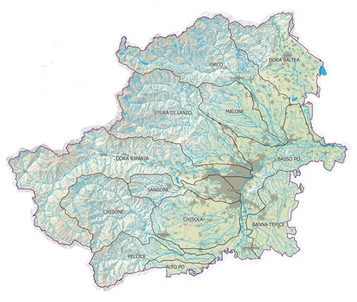
Gli interventi che potrebbero essere oggetto di autorecupero sono distribuiti sul territorio come evidenziato nella Tabella 2.
Tab. 2
INTERVENTI CONTABILIZZATI NEL PERIODO 2015-2017 DISTRIBUZIONE SUL TERRITORIO
DISTRIBUZIONE TERRITORIALE | NUMERO INTERVENTI | PESO PERCENTUALE
ALTRO | 1520 | 13%
CINTURA | 2521 | 21%
TORINO | 7867 | 66%
Totale complessivo | 11908 | 100%

Slide 17
INTERVENTI RIENTRANTI NEL PROGETTO DI AUTORECUPERO INCIDENZA PERCENTUALE DELLE DIVERSE TIPOLOGIE DI INTERVENTO NEL TRIENNIO 2015_2018

Slide 18
DESCRIZIONE DEL PROGETTO
4.1 TIPOLOGIE DI INTERVENTO AUTORIZZABILI, PREZZI
MASSIMI E TEMPI DI ESECUZIONE
La proposta è di autorizzare l’autorecupero per gli interventi di manutenzione ordinaria così come definiti dall'articolo 3, comma 1, lettera a) e dell'articolo 6, comma 1 del D.P.R. 380/2001 (Testo unico delle disposizioni legislative e regolamentari in materia edilizia).
Esempi di interventi autorizzabili
*Gli importi soprariportati sono da intendersi al lordo di IVA
Non è esclusa la possibilità di autorizzare ulteriori interventi a fronte di valutazione dei costi da parte dei tecnici ATC.
Descrizione | Ipotesi di prezzo medio da ribassare
Eliminazione perdita | 179,89
Rifacimento attacco idraulico (carico e scarico) | 797,96
Rifacimento attacco idraulico (carico o scarico) | 390,00
Sostituzione saracinesca d’arresto | 178,41
Sostituzione pavimento (prezzo a mq) | 97,78
Sostituzione rivestimento (prezzo a mq) | 95,73
Rifacimento intonaco e rasatura (prezzo al mq) | 30,5
Sostituzione bojler a gas | 526,62
Sostituzione bojler elettrico | 241,42
Sostituzione interruttore differenziale | 75,3

Slide 19

La validità dell’autorizzazione è di 90 giorni.
L’entità del rimborso sarà desunta dall’Elenco Prezzi del Settore Manutenzione di ATC, con l’applicazione di un ribasso iniziale del 32% (ribasso massimo offerto in sede di gara per i lavori di Manutenzione Ordinaria da parte di Atc nel maggio 2018). Il ribasso sarà aggiornato sulla base dei ribassi massimi offerti nei prossimi appalti.
Alla luce del carattere sperimentale del progetto, si prevede che l’importo massimo rimborsabile sia pari ad € 3.500,00 (50% del massimale rimborsabile previsto dalla Legge Regionale 3/2010).

Slide 20
MODALITÀ DI AUTORIZZAZIONE
La richiesta di autorizzazione dovrà pervenire esclusivamente tramite un apposito format opportunamente predisposto nel portale dedicato.
La richiesta di autorizzazione potrà essere inoltrata solo dopo aver inserito nel portale i seguenti documenti:
  ampia documentazione fotografica del danno, con descrizione sommaria dell’intervento;
  preventivo di massima dei lavori (non vincolante nè per l’assegnatario, né per ATC).
L’autorizzazione avverrà mediante il medesimo portale.
Nell’autorizzazione sarà precisato:
  l’importo massimo autorizzato per i lavori;
  che l’assegnatario si assume le responsabilità connesse al suo ruolo di «committente» ai sensi del Dlgs 81/2008 (Testo Unico sulla sicurezza).

Slide 21
ATC si riserverà comunque di rifiutare, a suo insindacabile giudizio, le autorizzazioni (ad esempio per esaurimento dei fondi disponibili o perché si tratta di interventi che ATC normalmente non esegue per carenza di risorse – es. sostituzione serramenti).
Gli interventi non preventivamente autorizzati, non verranno rimborsati.
E’ possibile autorizzare anche utenti con morosità, ma in tal caso il rimborso sarà stornato dal debito e non verrà erogato direttamente.
La creazione del portale dedicato è condizione essenziale per la realizzabilità del progetto, consentendo:
  il costante controllo della filiera;
  l’acquisizione automatica e completa della documentazione dematerializzata e dei dati dei richiedenti;
  la storicizzazione degli interventi (anche per misurare la reale efficacia dello strumento).
L’accesso al portale dovrebbe avvenire mediante le credenziali già fornite agli assegnatari per altri servizi (es. Spese ripetibili).

Slide 22

MODALITÀ DI ACCERTAMENTO
Tutti gli interventi verranno verificati sulla base del materiale inviato ad Atc in formato digitale (fotografie, fatture, ecc.).
A campione, i tecnici ATC eseguiranno dei sopralluoghi per la verifica dei lavori ancora da autorizzare o già eseguiti.

Slide 23
MODALITÀ DI RIMBORSO
Il rimborso avverrà mediante bonifico bancario esclusivamente a fronte del caricamento sul portale della seguente documentazione:
  fatture intestate all’assegnatario o scontrini (solo per spese inferiori a € 100,00);
  attestazione dell’avvenuto pagamento delle fatture (ricevuta bonifico con numero identificativo della transazione); per gli scontrini non è necessario produrre attestazione di pagamento;
  DURC (solo in caso di fatture);
  ampia documentazione fotografica dell’intervento eseguito;
  certificazioni di conformità (se previste dalla tipologia di intervento).
La somma rimborsata sarà quella esposta sulla fattura o sullo scontrino, ovvero quella autorizzata da ATC se la spesa sostenuta risultasse superiore.
In caso di morosità, la somma da rimborsare sarà stornata dal debito.

Slide 24

PIANO DI COMUNICAZIONE DEL PROGETTO
Al fine di dare il massimo risalto all’iniziativa, in stretta collaborazione con l’Ufficio Stampa di ATC, verranno utilizzati i seguenti canali:
  sito ATC;
  comunicazione alle OO.SS. Inquilinato;
  uffici Casa dei Comuni;
  direzione Regionale di riferimento;
  avviso in bolletta;
  comunicati stampa;
  numero verde al momento della registrazione delle segnalazioni;
  tecnici e funzionari ATC in fase di gestione delle medesime segnalazioni;
  comitati Inquilini;
  kit con istruzioni pratiche da consegnare ai nuovi assegnatari al momento della sottoscrizione del contratto di locazione.

Slide 25
PROPOSTA DI MODIFICA NORMATIVA
Per avviare il progetto è necessaria una modifica normativa della Legge Regionale 3/2010 che limita al 50% l’entità del rimborso (vincolo evidentemente pensato per gli alloggi di risulta).
Inoltre è necessaria una rettifica della Nota esplicativa regionale Prot.47078/A del 21 dicembre 2015 che esclude interventi di autorecupero in caso di «Cantieri mobili».
Una bozza di proposta di modifica normativa è già stata predisposta.

Slide 26
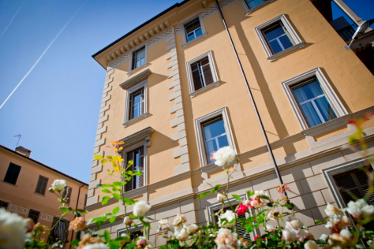
I RISCHI DEL PROGETTO
Indiscutibilmente questo approccio sperimentale può nascondere delle insidie.
D’altra parte, da un rapido sondaggio tra colleghi di altre ATC piemontesi e anche di altre Regioni, è emerso che il ricorso a forme di autorecupero per l’ordinaria manutenzione non è diffuso nel territorio nazionale.
I rischi, che possono frenare il ricorso allo strumento dell’autorecupero, sono sostanzialmente i seguenti:
  truffe: è possibile che questo approccio possa stimolare la fantasia di qualcuno che indebitamente cerchi di ricevere rimborsi;
  maggior lavoro per gli uffici, già in forte carenza di personale;
  maggiore spesa, se tutti gli interventi necessari fossero eseguiti;
  contenzioso e incidenti: non si può escludere che mancate autorizzazioni, rimborsi parzialmente o totalmente non erogati per vizi procedurali, incidenti sul lavoro, ecc. aumentino il contenzioso nei confronti dell’Agenzia.

Slide 27
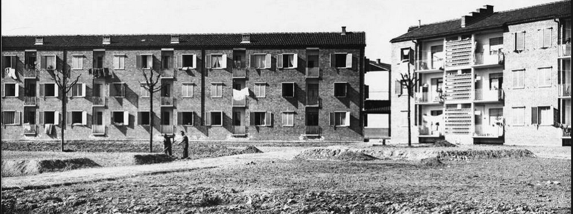
CONCLUSIONI
In conclusione, il progetto di autorecupero accende un focus sulla necessità di attivare uno strumento guida che, partendo dalla soluzione del fabbisogno manutentivo, attivi anche una rivalorizzazione del patrimonio, attraverso un processo complesso di ascolto e sostegno all’abitare che stimoli il coinvolgimento degli utenti nella cura della casa pubblica…
… every building rose on the plant of a dream…
Marguerite Yourcenar

Slide 28
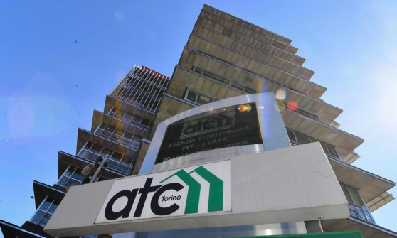
Francesco Amerio | Rosario Lo Mauro
Laura Balocco | Mario Masala
Mario Defedele | Gianpiero Nello
Stefano Frua | Domenico Varacalli
Rosi Gallitelli | Gianni Ventura
Antonio Gulli

